Slide 1
Moduł: Kuchnia
Jakub Kopeć
Jakub Poborski

Slide 2
Klasy, cele, i zależności
Fridge – przechowuje składniki, zaopatrza kucharza, otrzymuje składniki od zewnętrznego modułu Transport,
Ingredient – grupa składników; budulec potraw,
Dish – zbudowana ze składników. Jej typ zależny od ich kombinacji,
Recipe – przepis na potrawę; przechowuje powiązanie:
[typ potrawy]͍͍͍͍ ↔[lista składników]
CookBook – przechowuje grupę wszystkich przepisów,
Chef – używa CookBook i Fridge by stworzyć grupę obiektów Dish, i dodać je do nowoutworzonego Bill,
Bill – rachunek powiązujący grupę potraw z identyfikatorem klienta,
Bills – grupa wszystkich rachunków

Slide 3
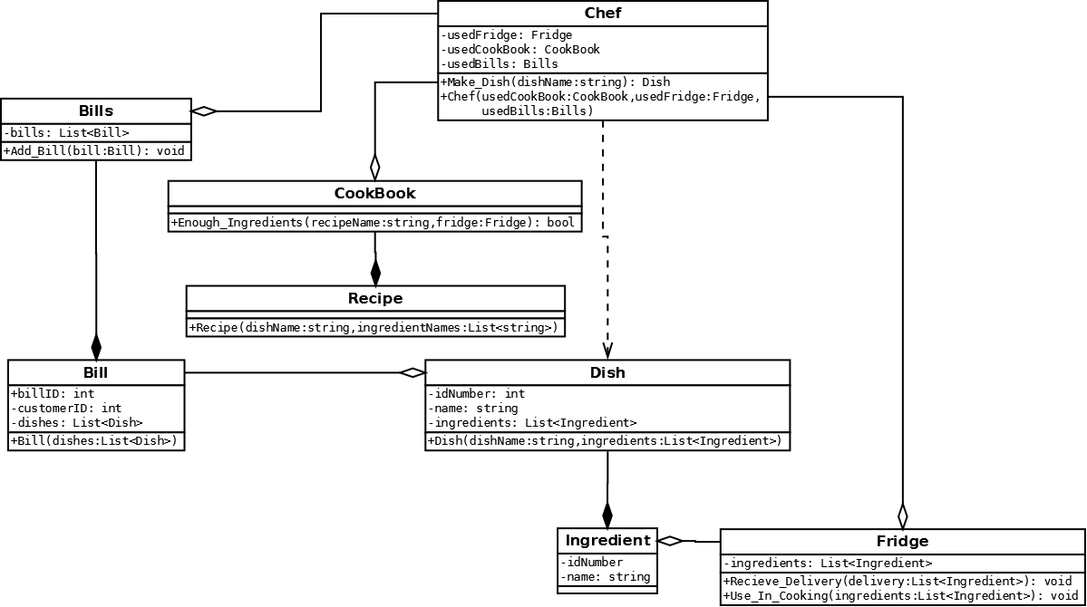
Diagram UML

